Slide 1
第五章 复合材料力学的实验测定
纤维和基体的力学性能测定
单层板基本力学性能的实验测定
其他力学性能实验

Slide 2
第五章 复合材料力学的实验测定
纤维和基体的力学性能测定
单层板基本力学性能的实验测定
其他力学性能实验

Slide 3
纤维和基体的力学性能测定
欲理解和估计复合材料的性能和行为, 首先应该了解其各组成成分的性能
最常见的复合材料是由纤维和基体组成的

Slide 4
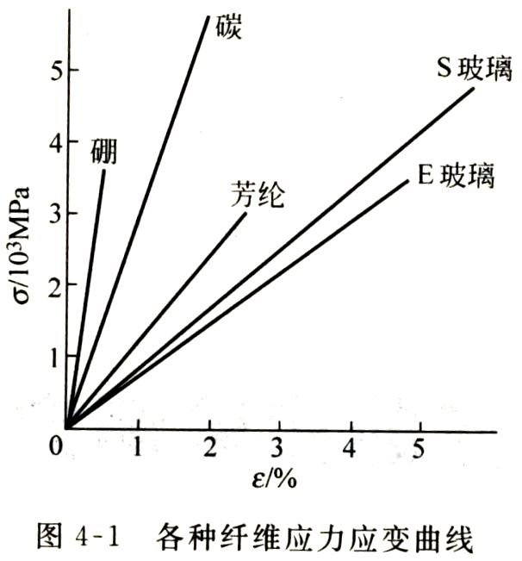
纤维力学性能测定
线弹性, 脆断
对于一个线弹性材料我们一般关心以下几个指标
破坏应力(强度)
破坏应变
刚度(模量)
破坏功(应力应变 曲线下面积)
有几个量独立?

Slide 5
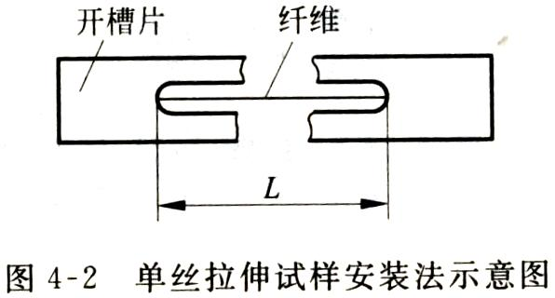
纤维力学性能测定(续)
开槽片, 便于夹持, 便于对中(需注意什么?)
纤维长度L, 至少是直径的2000倍,一般200mm. (纤维长度对测试结果有何影响?)
截面面积A用纤维照片测量
采用特种实验机固定速率加载至破坏, 并记录载荷-位移曲线
由于拉伸力很小, 单根纤维测量有一定难度, 为什么不采用纤维束来测量?
Notes:
1.不要在夹持处伤及纤维,可以使施力段变长
2.较长纤维缺陷较多,破坏强度降低
3.不易实现均匀加载,面积不易测量

Slide 6
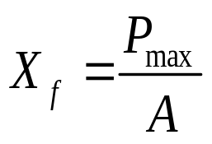
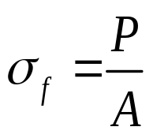
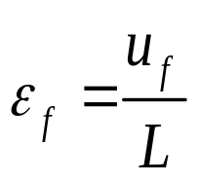

纤维力学性能测定---数据处理
纤维强度
如何测纤维的模量?
应力
模量
应变
如何测
光测法直接测(需要额外的测量设备)

Slide 7
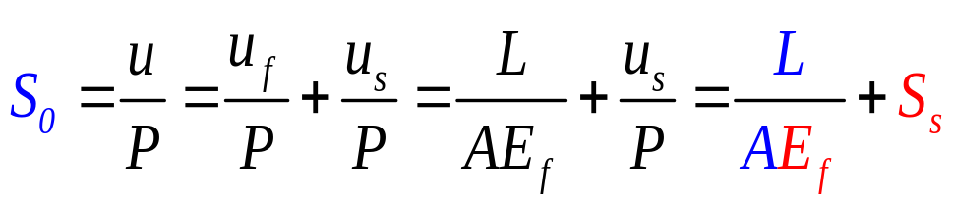
纤维力学性能测定---数据处理
如何测纤维的模量?
应力
模量
应变
如何测
2. 利用实验机的位移测量
表观柔度
蓝色为已知量,红色为未知量,如何确定?
Notes:
变其中一个参数,如L,得另一个方程,便可定解.

Slide 8
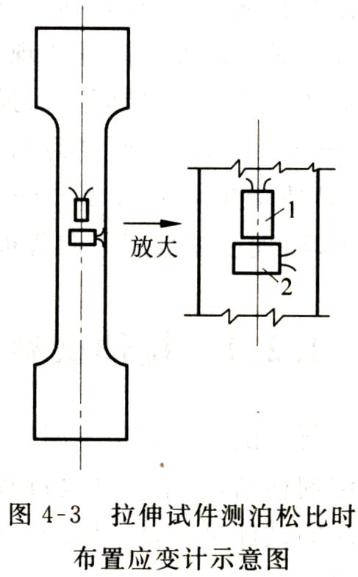
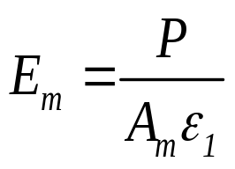
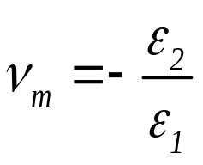
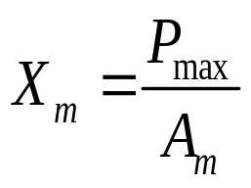
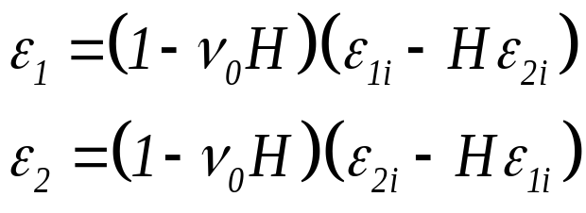
基体力学性能测定
弹性模量
泊松比
拉伸强度
应变测量:
利用光学技术测量
贴应变片电测, (注意横向效应)解释
Notes:
电阻一个输出,应变至少两个输入

Slide 9
第五章 复合材料力学的实验测定
纤维和基体的力学性能测定
单层板基本力学性能的实验测定
其他力学性能实验

Slide 10
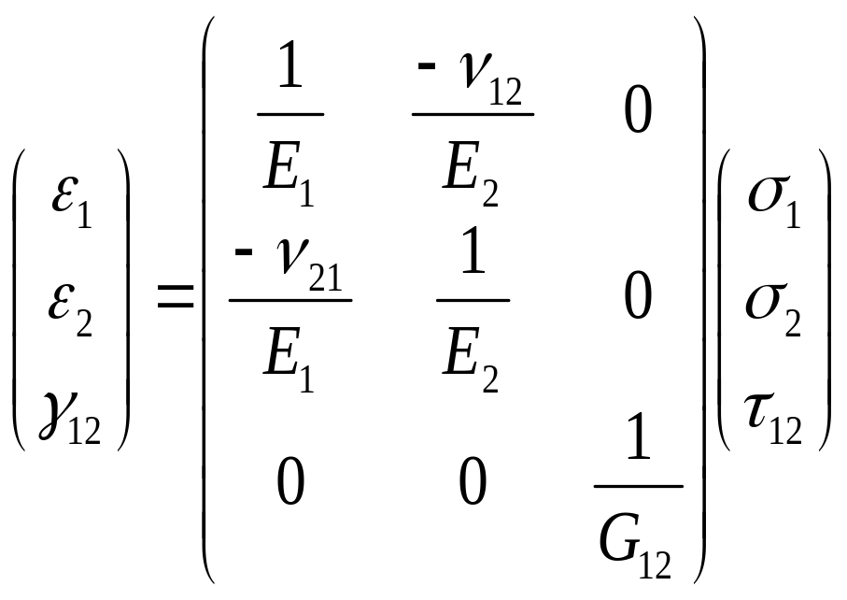
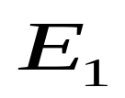
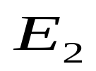

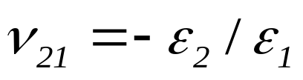
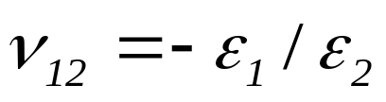

单层板实验测定的基本力学量
刚度方面:
纵向弹性模量
横向弹性模量
剪切模量
主泊松比
次泊松比
一个互等关系
怎么测这些量?
强度方面:
X_{t} (纵向拉伸), X_{c} (纵向压缩), Y_{t} (横向拉伸),
Y_{c} (横向压缩), S (剪切)

Slide 11
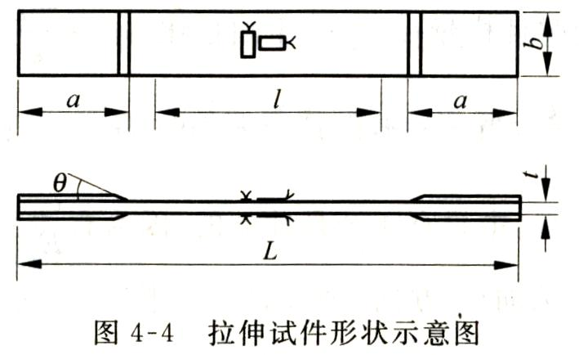
拉伸试验
试件形状设计的考虑
1.易加工,
2.细腰形(坡角),
3.不脱粘

Slide 12
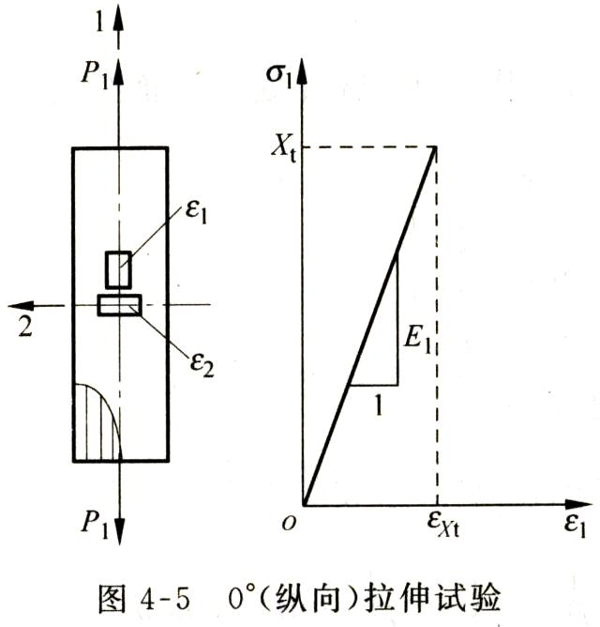
拉伸试验
0度拉伸, 可以测定哪些量?

Slide 13
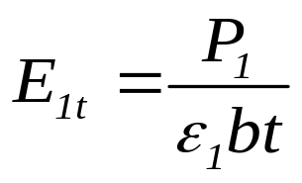
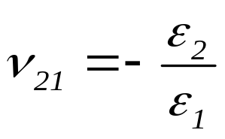
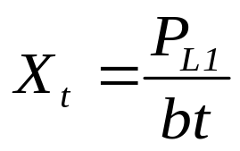
拉伸试验
0度拉伸可以测定如下量

Slide 14
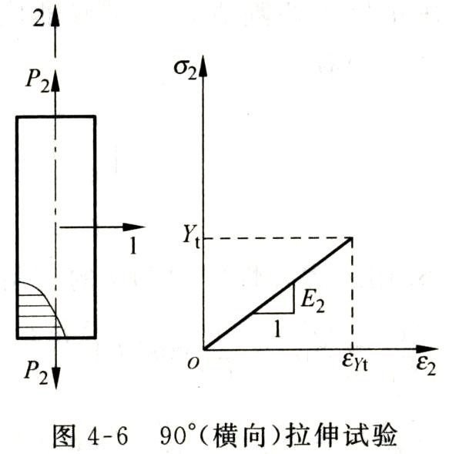
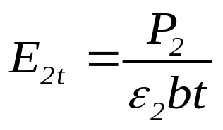
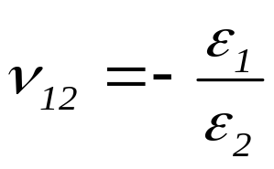
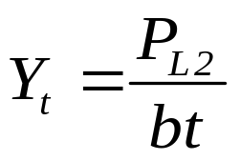
拉伸试验
90度拉伸可以测定如下量

Slide 15
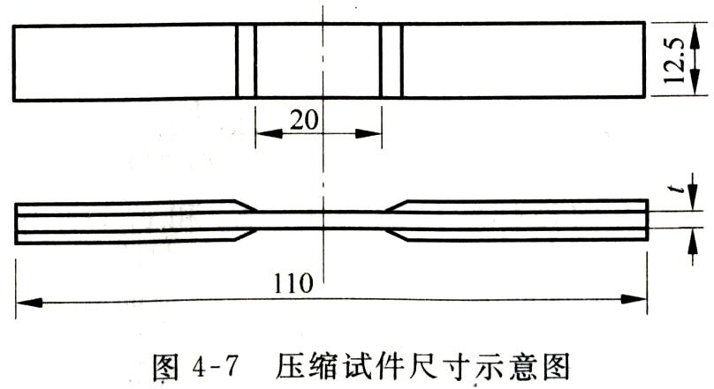




压缩试验
可以测定如下量
与拉伸试件相比有何不同? 为什么?

Slide 16
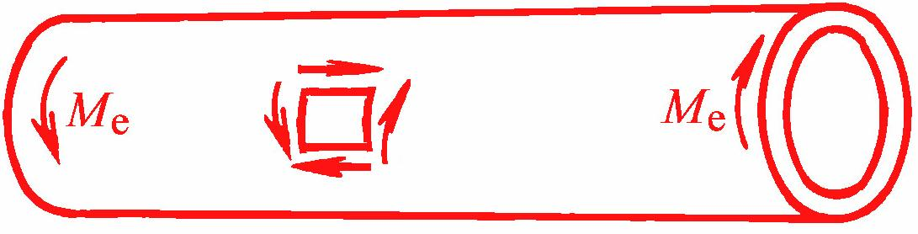
面内剪切试验 --- 薄圆管扭转试验
能测G₁₂, S,
是纯剪应力状态吗?为什么关心这个问题?
材料主方向应取在哪个方向?
电测应变片应该怎么贴?
管壁如果太厚,就不是均匀变形
管壁如果太薄, 会容易出现什么问题?
端部加厚加载, 测G₁₂较准确, 但S测量偏低,为什么？
Notes:
因为剪切强度会依赖其他应力水平
应力如果不均匀，测得强度就容易偏低

Slide 17
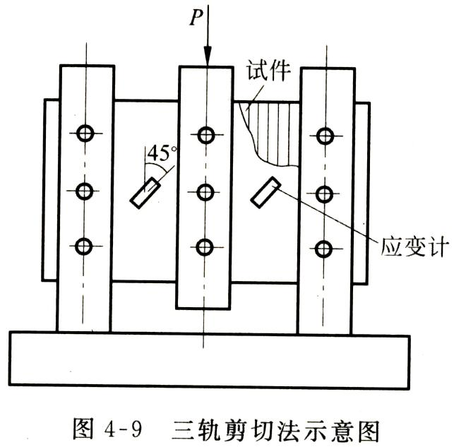


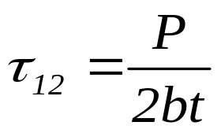
面内剪切试验 --- 轨道剪切试验
总体来看
b是哪个尺寸?
为什么近似是纯剪加载？
如果变形不均匀对测量会有什么影响?
真的是处处变形均匀吗?
Notes:
还可以讨论为什么中间均匀？

Slide 18

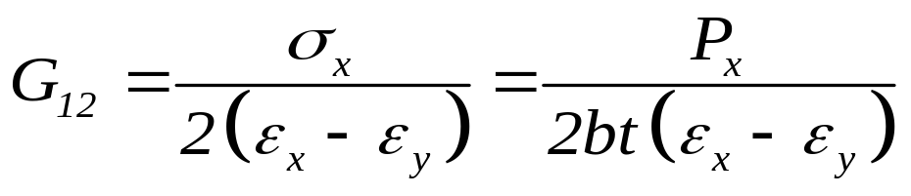
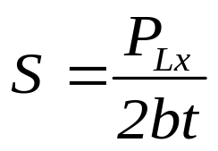

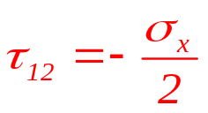


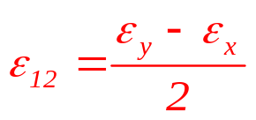
面内剪切试验 --- 偏轴拉伸法
y
x
偏轴拉伸
P_{x}
P_{x}
怎么来的?

Slide 19
面内剪切试验 --- 偏轴拉伸法
y
x
偏轴拉伸
P_{x}
P_{x}
原则上只要能准确测量应变,即可得到准确的G₁₂, 但是电测有些问题,(应变片贴在主应变方向误差较小)
剪切强度S测量也有问题, 什么问题?
Notes:
因为在材料主方向上不是纯剪

Slide 20
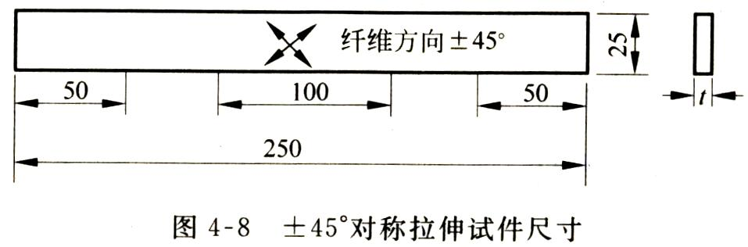
面内剪切试验 --- 偏轴拉伸法
原则上只要能准确测量应变,即可得到准确的G₁₂, 但是电测有些问题,(应变片贴在主应变方向误差较小),一个可能的解决办法 --- 层合板(45/-45/-45/45)
y
x
P_{x}
P_{x}
【习题】研究和讨论该铺设方式是否对剪切模量的测量产生误差
层间应力仍会影响剪切强度S!

Slide 21
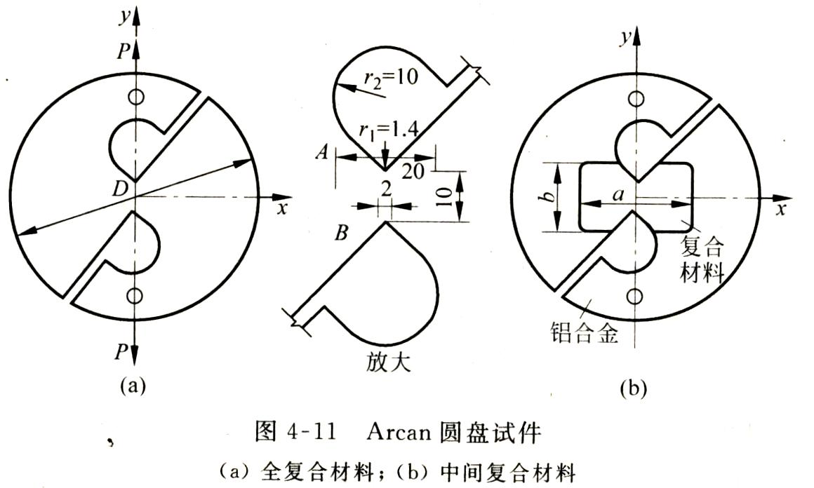
面内剪切试验 --- Arcan圆盘试件法
有限元和光弹试验证明, AB截面均匀纯剪变形
(b)方案, 改进版, 更省材料, 更易加工
各向异性也对吗？
Notes:
存在一个问题，各向异性仍能保持其为纯剪状态吗？

Slide 22
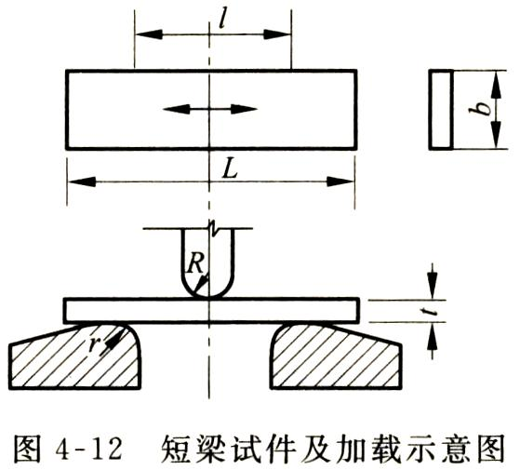
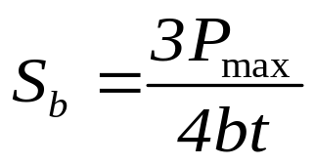
层间剪切试验
由材料力学梁公式, 可计算层间剪切强度
短梁!! l=5t

Slide 23
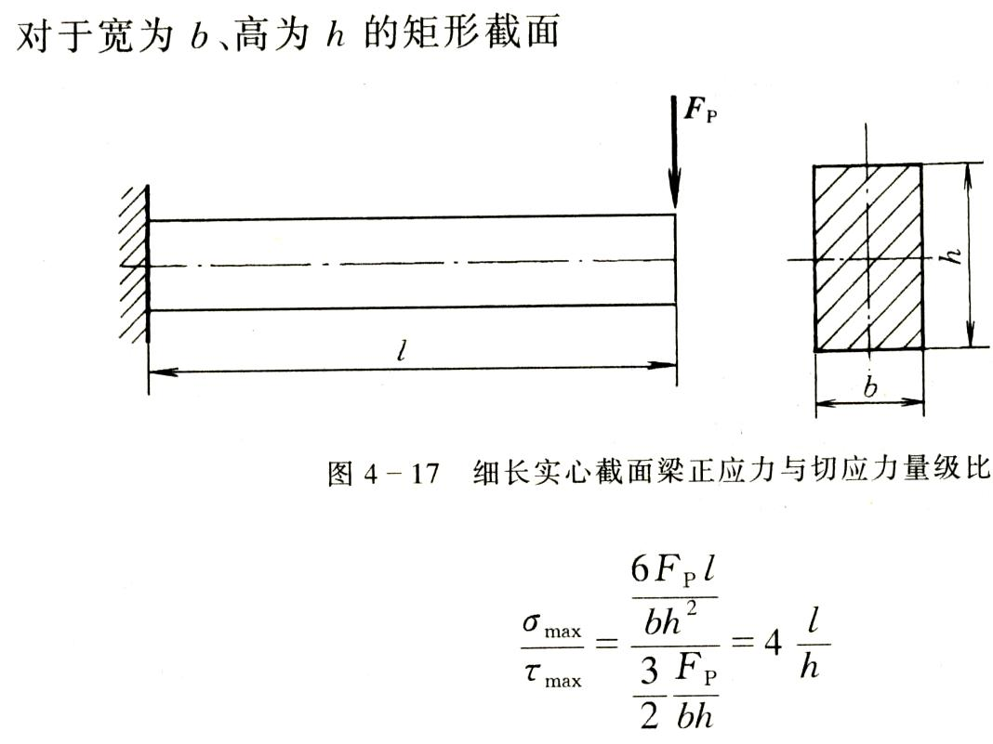
梁越短,层间剪应力越大. 与三点弯加载方式一致, 为什么?哪点最容易发生层间剪坏?
Notes:
最外点，剪滞模型。

Slide 24
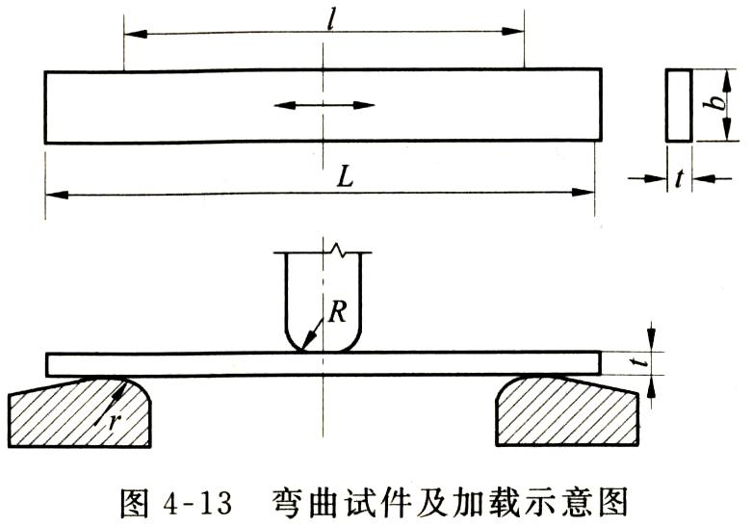
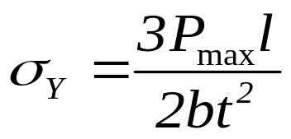
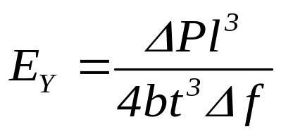
弯曲试验
层间剪切试验
l=16, 32t
l=5t
测弯曲强度(弯曲破坏时最大拉应力), 弯曲模量
(材料力学梁公式)
弯曲试验和层间剪切试验试件有何不同,为什么?

Slide 25
第五章 复合材料力学的实验测定
纤维和基体的力学性能测定
单层板基本力学性能的实验测定
其他力学性能实验

Slide 26
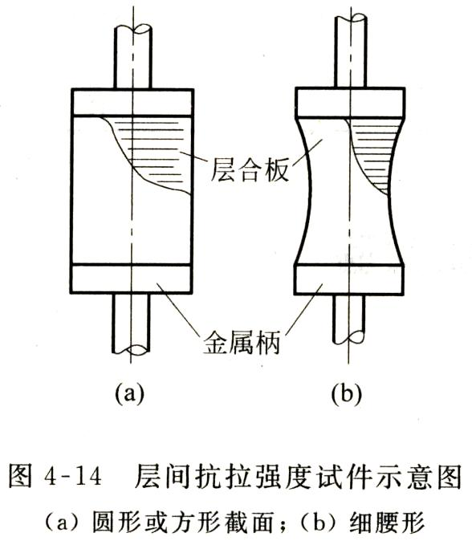
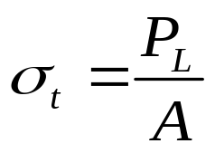
层间拉伸强度实验
两种设计都基于什么考虑?需要注意什么?有什么优缺点?

Slide 27
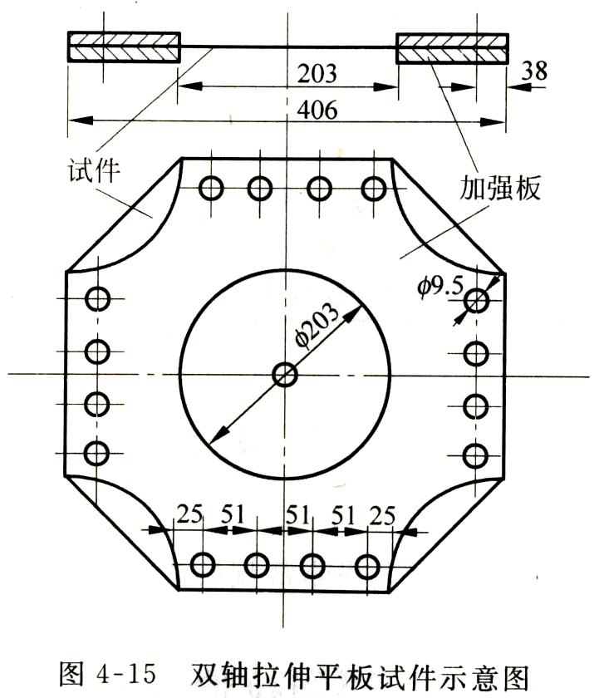
平板双轴拉伸实验
可以研究平面任意双轴应力下材料的性能和行为
还可以在试件中心打孔来考察开孔对强度的影响, 即由于安装工艺或破坏造成的缺陷对性能的影响
有什么不足和限制？
Notes:
复合材料的破坏应变必须小于夹板的破坏应变

Slide 28
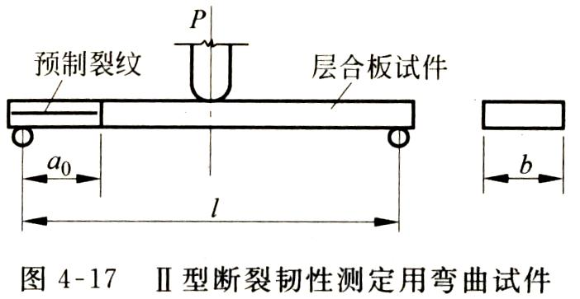
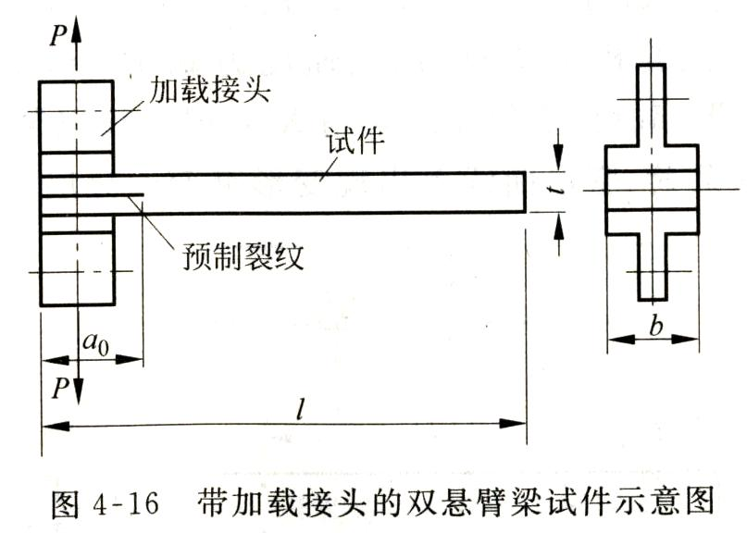
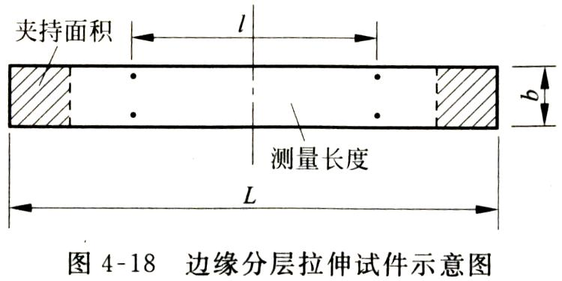
断裂韧性测定: 最危险缺陷-裂纹对材料强度的影响
I 型断裂韧性测定
II 型断裂韧性测定

Slide 29
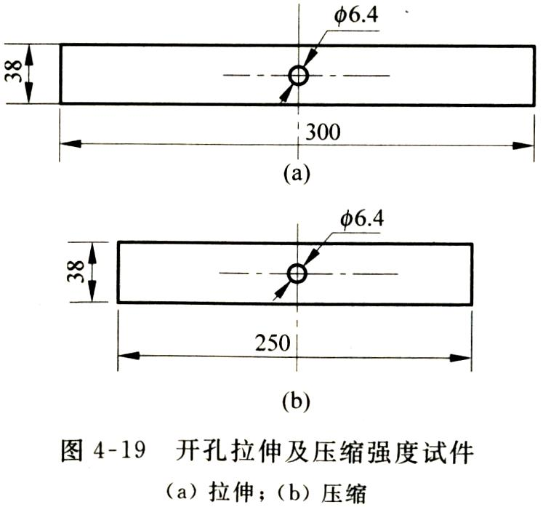
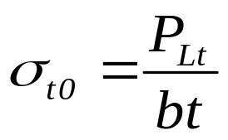

开孔拉伸强度和压缩强度测定
层合板(45/0/-45/90)
公式中没有孔径, 所以在试验中要注意什么?
Notes:
孔的尺寸要远远小于其它尺寸，最好一致

Slide 30
第五章 小结
纤维和基体的力学性能测定(分别作为两种各向同性材料来测量)
单层板基本力学性能的实验测定(各向异性材料模量及强度测定)
其他力学性能实验 (复杂受载状态: 双轴, 裂纹, 开孔; 层合板层间)

